Slide 1



545 Project week2
Miranda Lu
01/2023

Slide 2
Problem 1
选题背景
1
项目介绍
Remember from last week we discussed that skewness and kurtosis functions in statistical packages are often biased. Is your function biased? Prove or disprove your hypothesis.
设计思路
文献综述
产品方案
理论框架与分析
技术架构
功能描述
数据分析与实证
效果展示
结论与建议
应用场景

Slide 3
Problem 1
选题背景
1
项目介绍
Remember from last week we discussed that skewness and kurtosis functions in statistical packages are often biased. Is your function biased? Prove or disprove your hypothesis.
设计思路
文献综述
产品方案
理论框架与分析
技术架构
功能描述
数据分析与实证
效果展示
结论与建议
应用场景

Slide 4
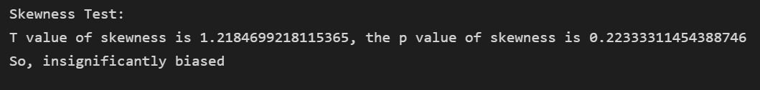
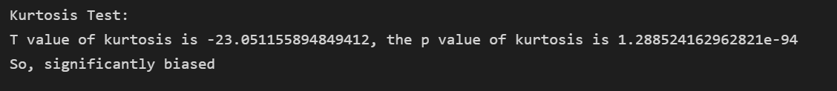
Problem 1
选题背景
1
项目介绍
设计思路
文献综述
产品方案
理论框架与分析
技术架构
功能描述
数据分析与实证
效果展示
结论与建议
应用场景

Slide 5
Problem 2
选题背景
2
项目介绍
Fit the data in problem2.csv using OLS and calculate the error vector. Look at its distribution. How well does it fit the assumption of normally distributed errors?
Fit the data using MLE given the assumption of normality. Then fit the MLE using the assumption of a T distribution of the errors. Which is the best fit?
What are the fitted parameters of each and how do they compare? What does this tell us about the breaking of the normality assumption in regards to expected values in this case?
设计思路
文献综述
产品方案
理论框架与分析
技术架构
功能描述
数据分析与实证
效果展示
结论与建议
应用场景

Slide 6
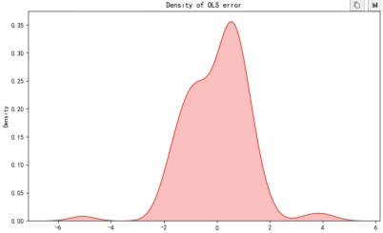
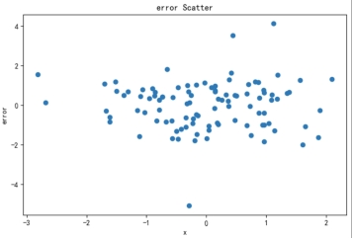
Problem 2 - OLS
选题背景
2
项目介绍
设计思路
文献综述
产品方案
理论框架与分析
技术架构
功能描述
数据分析与实证
效果展示
结论与建议
应用场景

Slide 7
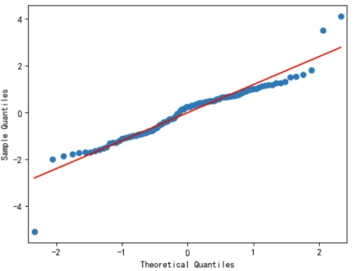
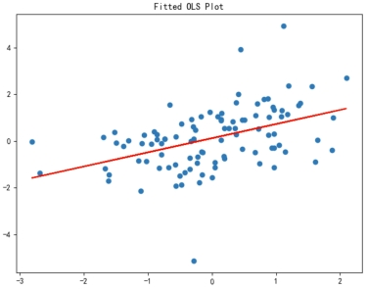
Problem 2 - OLS
选题背景
2
项目介绍
设计思路
文献综述
产品方案
理论框架与分析
技术架构
功能描述
数据分析与实证
效果展示
结论与建议
应用场景

Slide 8
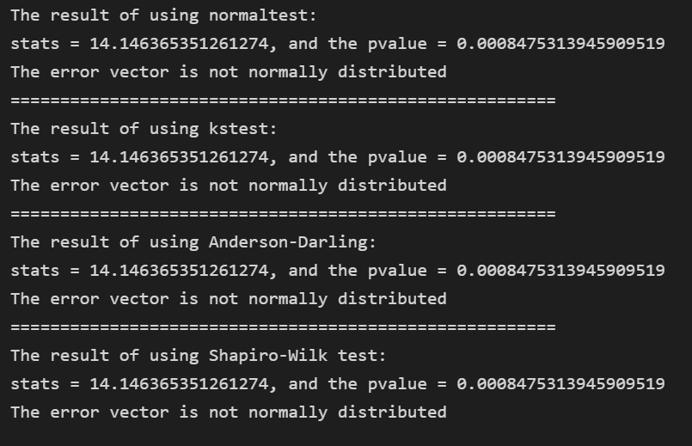
Problem 2 - OLS
选题背景
2
项目介绍
设计思路
文献综述
产品方案
理论框架与分析
技术架构
功能描述
数据分析与实证
效果展示
结论与建议
应用场景

Slide 9
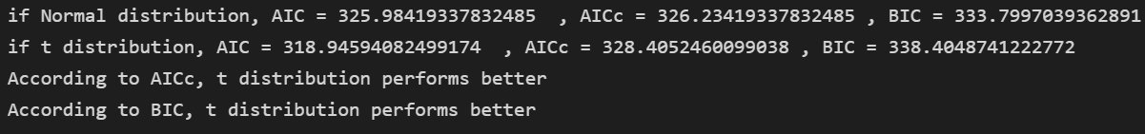
Problem 2 - MLE
选题背景
2
项目介绍
设计思路
文献综述
产品方案
理论框架与分析
技术架构
功能描述
数据分析与实证
效果展示
结论与建议
应用场景

Slide 10
Problem 3
选题背景
3
项目介绍
Simulate AR(1) through AR(3) and MA(1) through MA(3) processes. Compare their ACF and PACF graphs. How do the graphs help us to identify the type and order of each process
设计思路
文献综述
产品方案
理论框架与分析
技术架构
功能描述
数据分析与实证
效果展示
结论与建议
应用场景

Slide 11
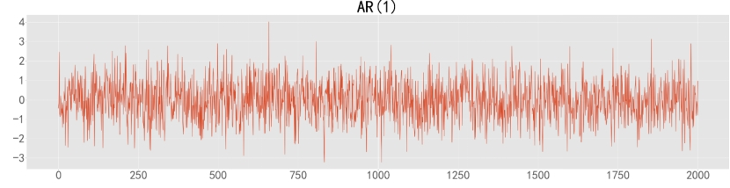
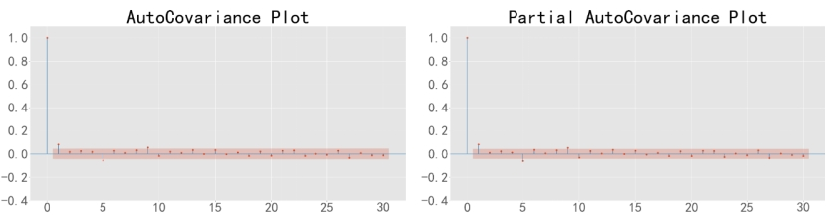
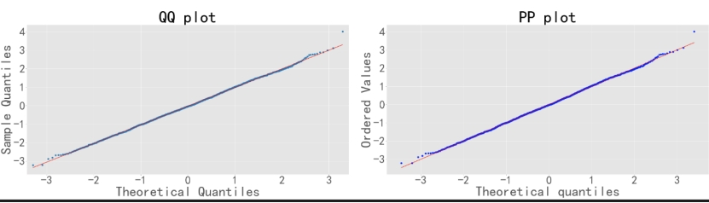
Problem 3 - AR(1)
选题背景
3
项目介绍
设计思路
文献综述
产品方案
理论框架与分析
技术架构
功能描述
数据分析与实证
效果展示
结论与建议
应用场景

Slide 12
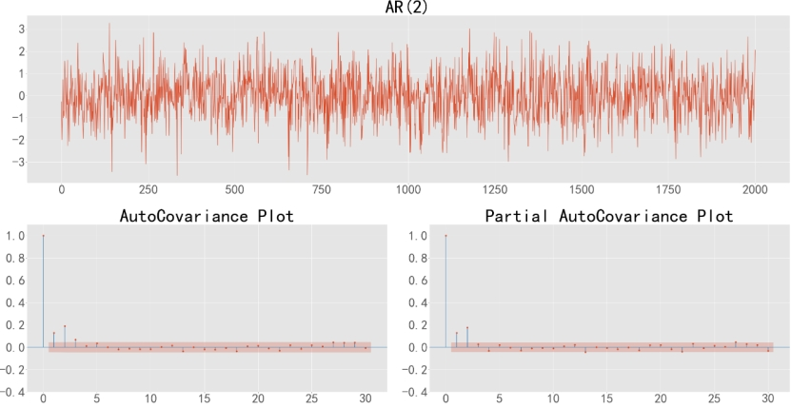
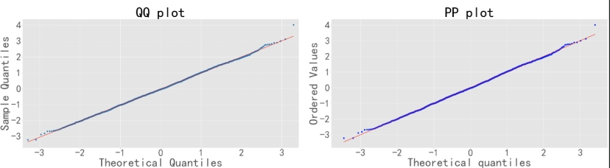
Problem 3 - AR(2)
选题背景
3
项目介绍
设计思路
文献综述
产品方案
理论框架与分析
技术架构
功能描述
数据分析与实证
效果展示
结论与建议
应用场景

Slide 13
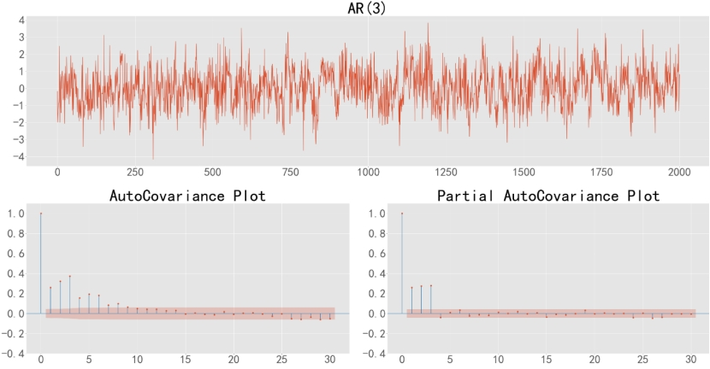
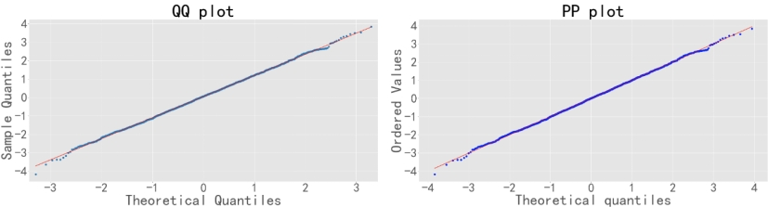
Problem 3 - AR(3)
选题背景
3
项目介绍
设计思路
文献综述
产品方案
理论框架与分析
技术架构
功能描述
数据分析与实证
效果展示
结论与建议
应用场景

Slide 14
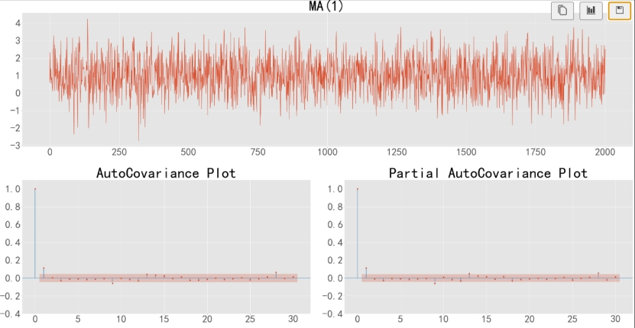
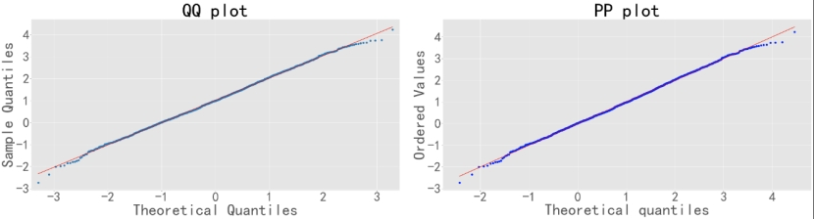
Problem 3 - MA(1)
选题背景
3
项目介绍
设计思路
文献综述
产品方案
理论框架与分析
技术架构
功能描述
数据分析与实证
效果展示
结论与建议
应用场景

Slide 15
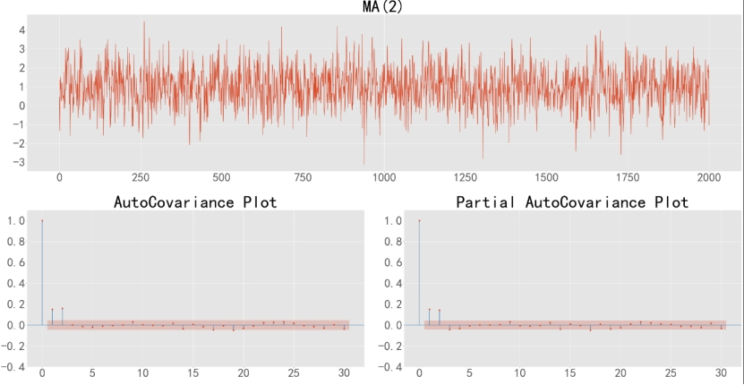
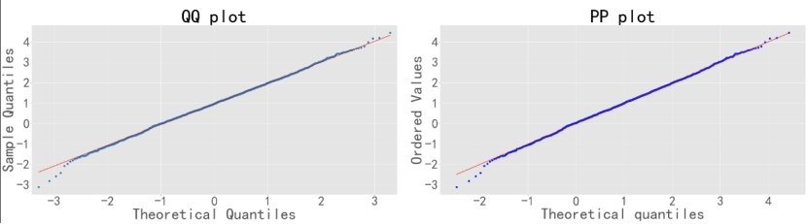
Problem 3 - MA(2)
选题背景
3
项目介绍
设计思路
文献综述
产品方案
理论框架与分析
技术架构
功能描述
数据分析与实证
效果展示
结论与建议
应用场景

Slide 16
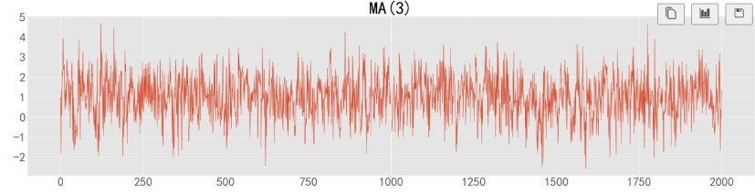
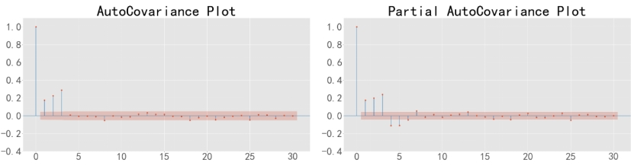
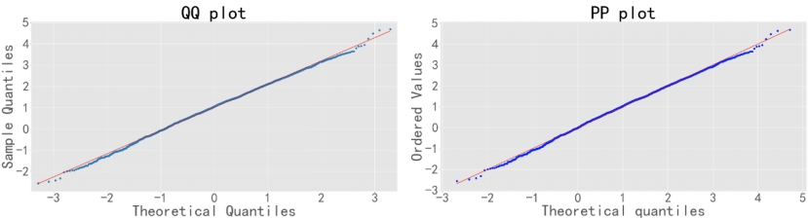
Problem 3 - MA(3)
选题背景
3
项目介绍
设计思路
文献综述
产品方案
理论框架与分析
技术架构
功能描述
数据分析与实证
效果展示
结论与建议
应用场景

Slide 17


